Slide 1
راهنمای ثبت نام آنلاین
دانشکده فنی و حرفه ای صومعه سرا

Slide 2
دانشجوی گرامی ضمن تبریک به شما به جهت قبولی در دانشکده فنی و حرفه ای صومعه سرا
به آدرس سامانه regtdfs.msssdemo.ir مراجعه نمایید و با ورود کد ملی و شماره پرونده سازمان سنجش وارد سامانه شوید.

Slide 3
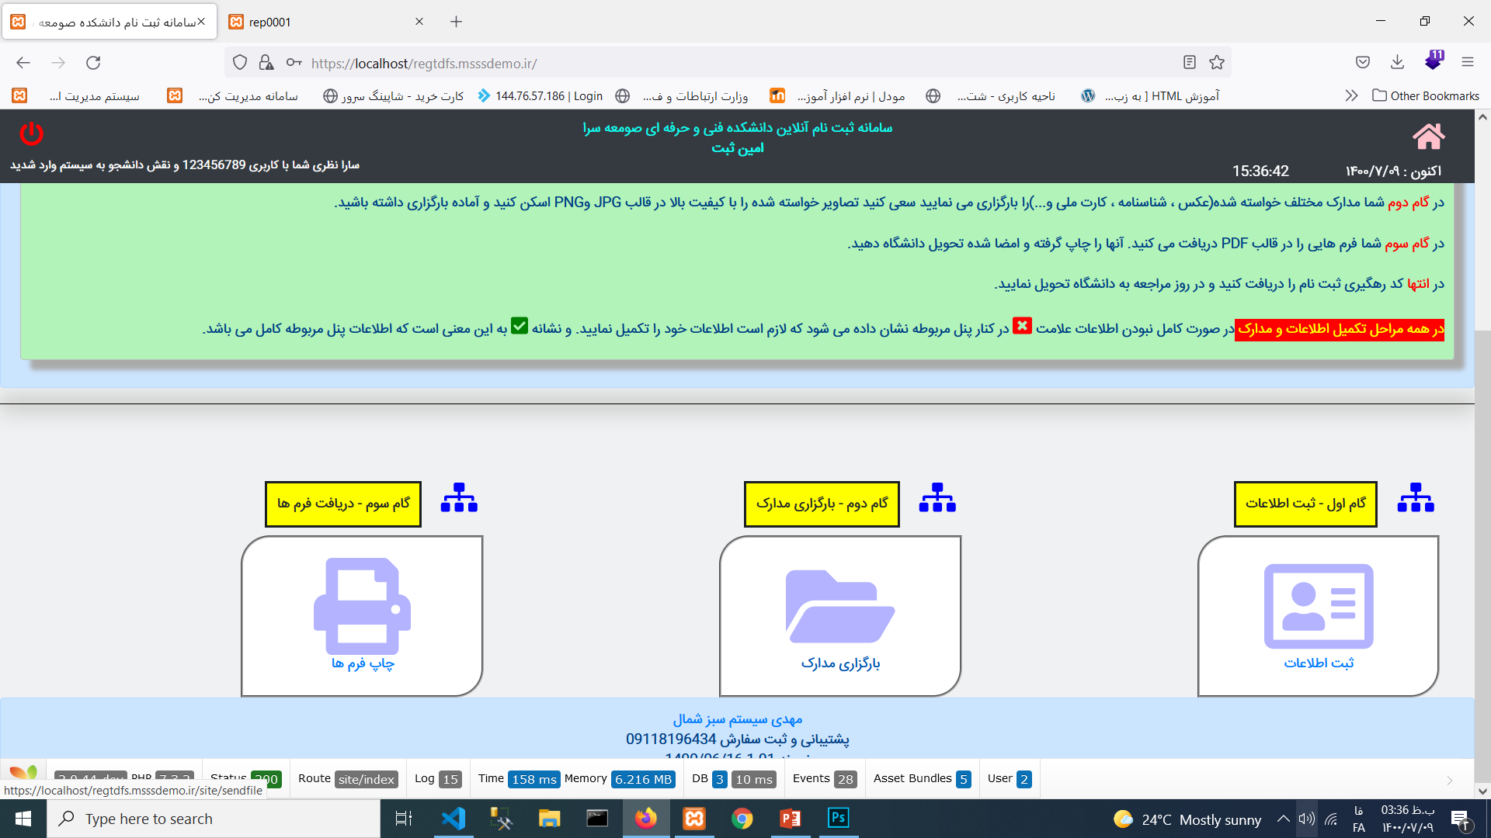
بعد از ورود به سامانه برای ثبت نام شما سه گام تعریف شده

Slide 4
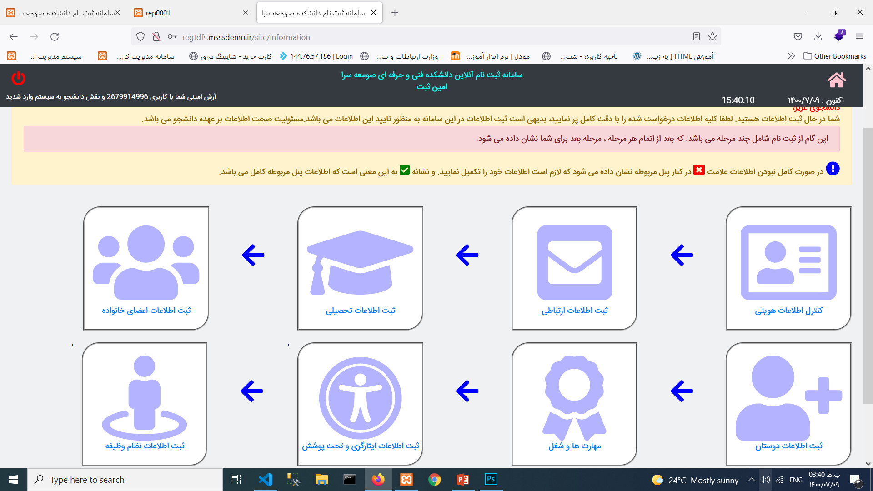
گام نخست:شما باید اطلاعات خود از قبیل اطلاعات هویتی و دانش آموزی و... را تیید یا تکمیل نمایید.

Slide 5
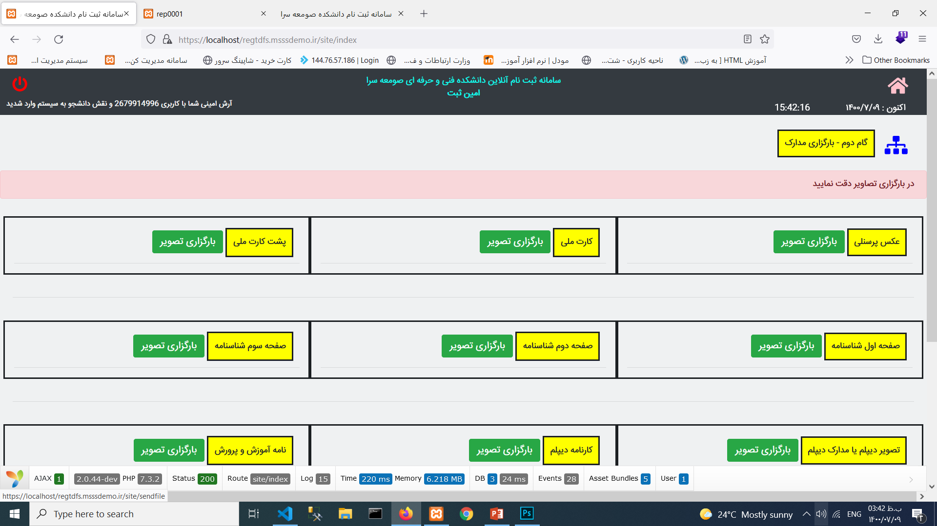
گام دوم:تکمیل مدارک و ارسال به سامانه
دقت نمایید قبل از ورود به این گام کلیه مدارک مورد نیاز را با کیفیت مناسب اسکن کرده و آماده بارگزاری داشته باشید.

Slide 6
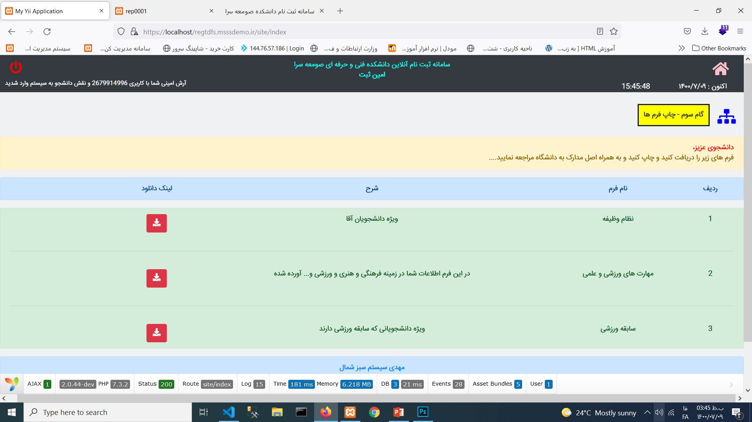
گام سوم:دریافت فرم ها در قالب pdf و چاپ آنها
دقت گردد بعضی از فرم ها نیاز به امضا دارد.درنهاست فرم ها را تحویل دانشگاه دهید

